Slide 1
IQarium
Stymulacja Neurosensoryczna
Metoda TOMATISA
EEG Biofeedback
mgr Mariusz Kawa

Slide 2
Metoda TOMATISA Stymuluje mózg muzyką i głosem
Co to jest „Metoda Tomatisa”?
To system ćwiczenia umiejętności słuchania, stworzony i rozwinięty przez francuskiego lekarza, Alfreda Tomatisa.
Nie można utożsamiać słuchania ze słyszeniem.
„Słuchanie ma się tak do słyszenia, jak patrzenie do widzenia.” (A.Tomatis)
Słuchanie (uwaga słuchowa) to umiejętność uważnego używania słuchu w celu uczenia się i komunikowania.

Slide 3
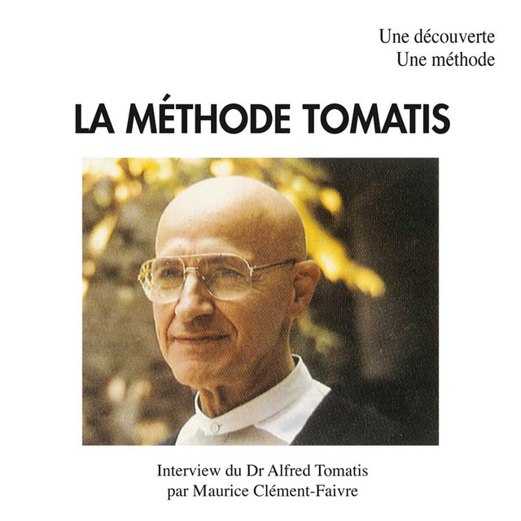
Alfred Tomatis (1920-2001)
Lekarz otolaryngolog, chirurg i foniatra
Syn Humberta Tomatisa, śpiewaka operowego
Na zlecenie Ministra Pracy zajmował się problemem uszkodzenia słuchu jako choroby zawodowej, a jego prywatna praktyka lekarska cieszyła się dużym powodzeniem wśród śpiewaków
Badał związek między słuchem i fonacją, a szerzej – między słuchaniem a komunikacją
Wykładał w Szkole Antropologii oraz Szkole Psychologów w Paryżu
Jest autorem 14 książek i licznych artykułów

Slide 4
Naukowe podejście
Gdy zaburzone jest słuchanie (uwaga słuchowa), wpływa to na cały układ słuchowy. A ponieważ układ słuchowy to najważniejszy integrator sensoryczny naszego ciała, takie zaburzenie może negatywnie wpływać na rozwój osobisty i dobre samopoczucie.
Działając u podstaw procesu odbioru i integracji informacji zmysłowych, Metoda Tomatisa® pomaga stymulować mózg i redukować problemy wynikające z nieprawidłowości w uwadze słuchowej.
Celem metody jest przywrócenie prawidłowego poziomu uwagi słuchowej.
Wiążąc ze sobą psychologię, anatomię i fizjologię, Metoda Tomatisa® czerpie z dokonań neuronauki i nauk kognitywnych.

Slide 5
Metoda Tomatisa wpływa na:
UWAGĘ
Dzięki specjalnie zdefiniowanym kontrastom Metoda Tomatisa® pomaga mózgowi rozwijać mechanizmy wykrywania zmian i lepiej skupiać uwagę.
MOBLIZACJĘ MIĘŚNI UCHA ŚRODKOWEGO
Nasz mózg właśnie zmysłowi słuchu zawdzięcza ponad 80% stymulacji. Ucho jako całość jest zaangażowane w liczne procesy:
stymulacji mózgu (pobudzenie kory mózgowej)
emocje i stres
socjalizację
język (ojczysty i nauka języków obcych)
MOWĘ
Poprawiając fonologiczną i rytmiczną percepcję głosu, Metoda Tomatisa® pomaga w interpretacji najważniejszych dźwięków mowy i przychodzi z pomocą osobom, u których występują zaburzenia mowy i trudności w uczeniu się.
MOTORYKĘ I RÓWNOWAGĘ
Metoda Tomatisa® może być stosowana jako uzupełnienie terapii w przypadku zaburzeń motorycznych. Ponadto, z powodu ścisłego powiązania z mózgiem, przedsionek odgrywa podstawową rolę w przyswajaniu rytmów muzyki i głosu.

Slide 6
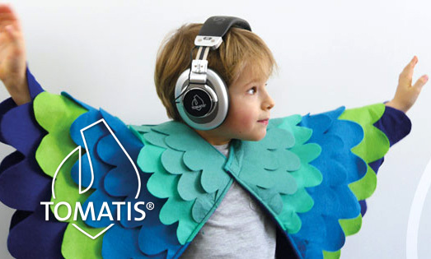
Oryginalny system
Fizjologia jako jego podstawa
Szczególne pojmowanie ucha – jest ono traktowane jako jedna całość
Relacja między słuchem a głosem
Znaczenie życia płodowego
Specjalna metoda zastosowania: bramkowanie elektroniczne (gating)

Slide 7
EEG BIOFEEDBACK Stymuluje aktywność mózgu
Biofeedback – „biologiczne sprzężenie zwrotne”
to dostarczanie trenującemu informacji zwrotnej („feedback”) o zmianach parametrów fizjologicznych organizmu.
Podstawą treningu jest wykorzystywanie plastyczności mózgu polegającej na zdolności neuronów do trwałych przekształceń funkcjonalnych.

Slide 8
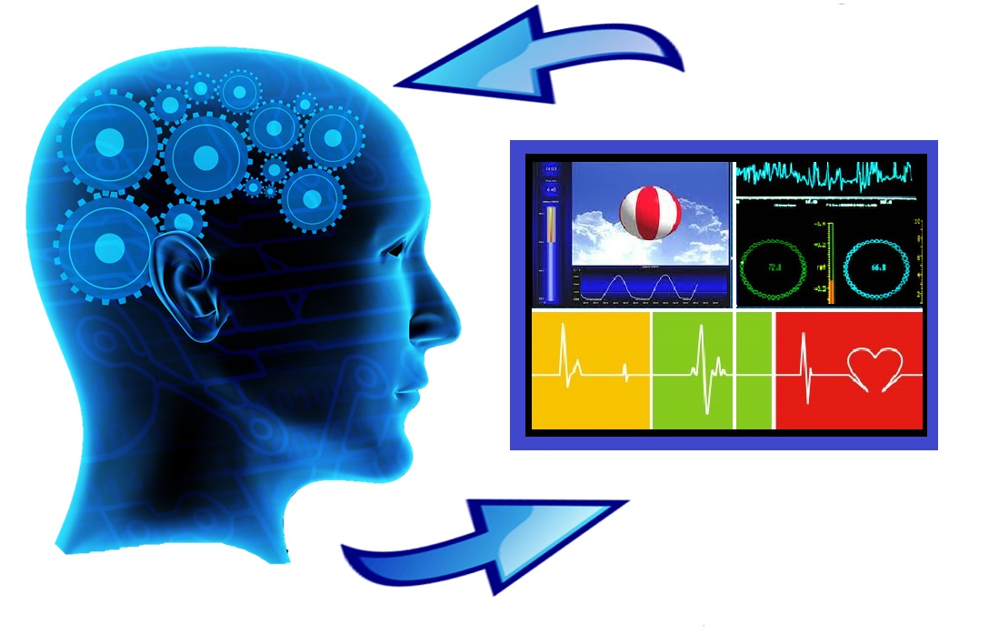
Biofeedback to
Trening mózgu a nie umysłu
Metoda nieinwazyjna przyjazna dla dziecka
Terapia EEG Biofeedback wykorzystywana jest zarówno w profilaktyce, rozwiązywaniu problemów szkolnych i emocjonalnych jak i leczeniu wielu chorób. EEG Biofeedback jest trwałą i skuteczną metodą treningową, wykorzystującą plastyczność mózgu. Pod wpływem ćwiczeń tworzą się w mózgu nowe połączenia (synapsy) i komórki nerwowe. Jej olbrzymią zaletą jest brak skutków ubocznych.

Slide 9
Biofeedback
Obecnie coraz częściej w terapii dziecka z autyzmem stosuje się terapię EEG Biofeedback, zwaną też „terapią XXI wieku”. Jest to oficjalna metoda terapeutyczna wpisana do Międzynarodowego Spisu Procedur Medycznych, stosowna z powodzeniem już niemal na całym świecie. W Polsce dostępna jest od około dziesięciu lat. Daje ona dobre rezultaty i doskonaląc pracę mózgu, wpływa pozytywnie na funkcjonowanie dziecka. Badania kliniczne prowadzone w ADD Centre w Kanadzie na dzieciach z syndromem Aspergera wykazały znaczące zmniejszenie objawów a także wzrost ilorazu inteligencji (IQ) średnio o 9 punktów. Polskie badania i publikacje naukowe prof. W. Sobańca z Uniwersytetu Medycznego w Białymstoku, tylko potwierdzają korzystny wpływ terapii EEG Biofeedbeack w pracy również z dziećmi autystycznymi. Praktyka pokazuje, że już po 20 treningach można osiągnąć postępy w funkcjonowaniu dziecka, a kolejne, systematycznie prowadzone treningi przynoszą dobre rezultaty. Oczywiście tempo terapii musi być indywidualnie dostosowane do możliwości dziecka a sama terapia prowadzona przez wykwalifikowanych terapeutów.

Slide 10
